Slide 1
II Региональный чемпионат по профессиональному мастерству среди людей с инвалидностью Абилимпикс – 2016 в Кемеровской области. и.

Slide 2
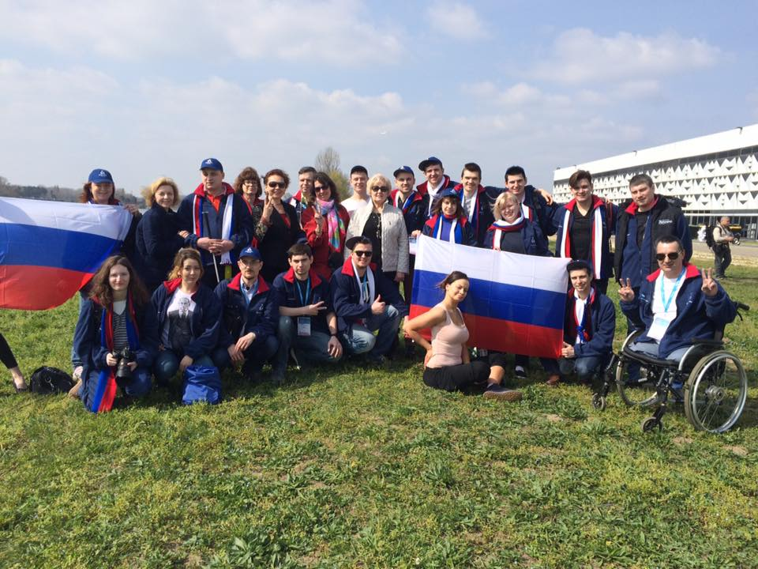
Движение.
Россия присоединилась к международному движению Аbilympics International в 2014 году.

Slide 3
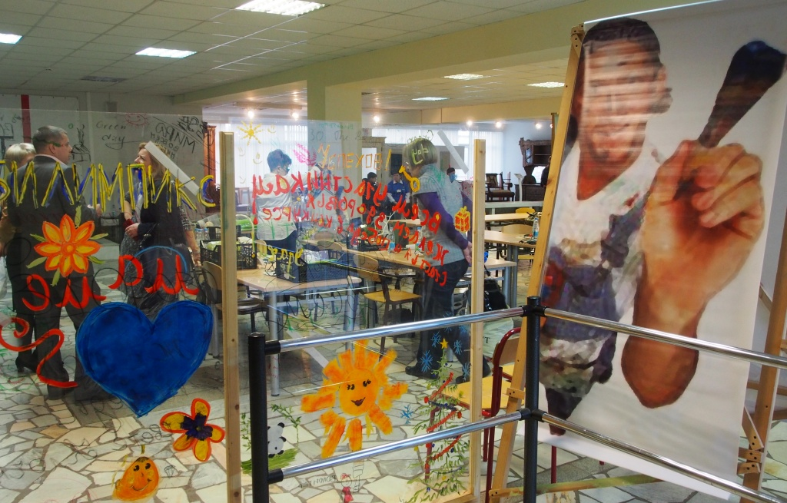
7 декабря 2014 года в Москве состоялся Первый Презентационный чемпионат Abilympics.
72 участника показали свое мастерство
по 18 профессиям.

Slide 4
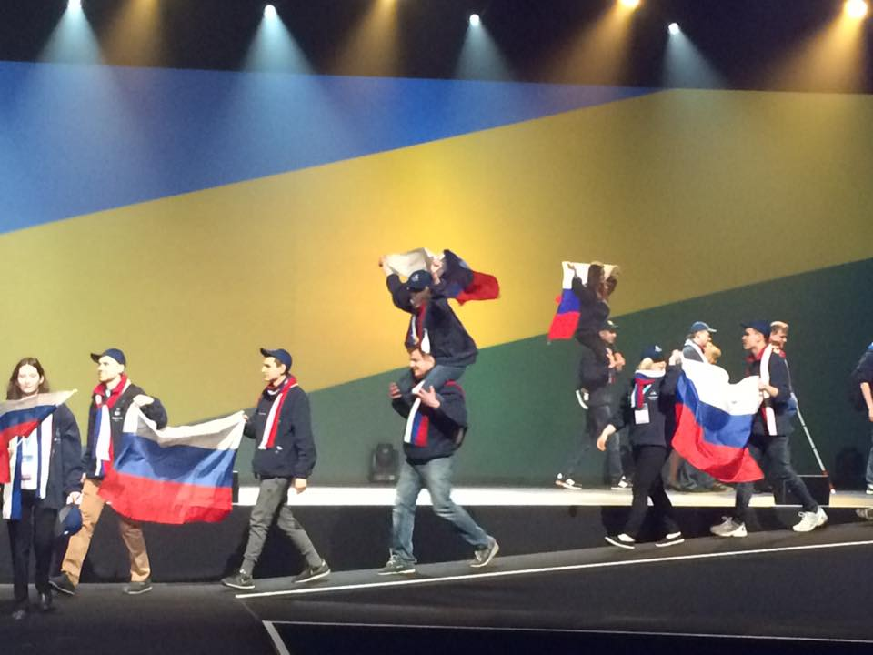
В марте 2016 года Первая российская национальная сборная приняла участие в 9-м Международном Чемпионате в Бордо (Франция), завоевав три бронзовых награды.

Slide 5
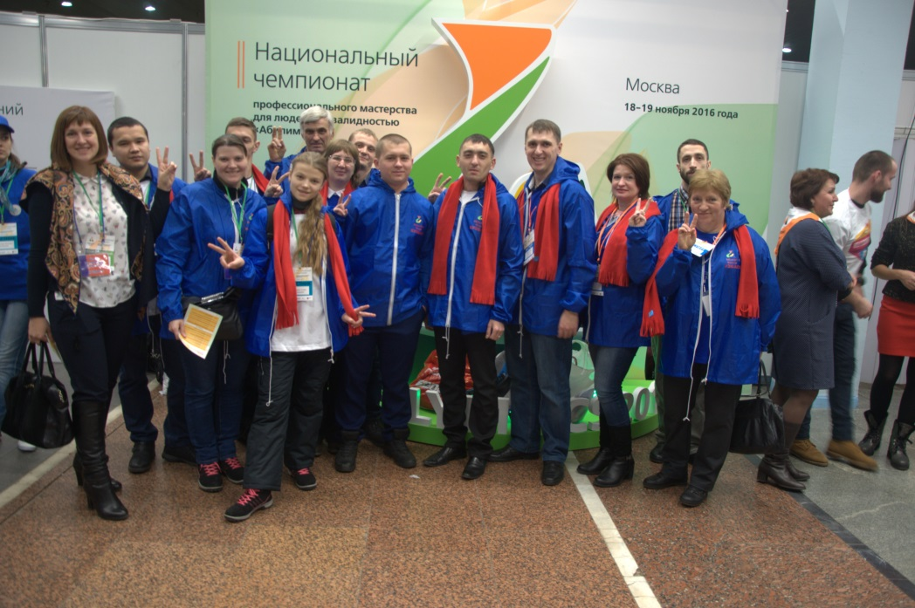
18-19 ноября прошел II Национальный чемпионат Абилимпикс в г. Москве
Всего участвовало 504 конкурсанта из 63 регионов России по 48 компетенциям для студентов и специалистов и 11 компетенциям для школьников. Команда Кемеровской области успешно выступила, завоевав пять медалей по пяти компетенциям.

Slide 6
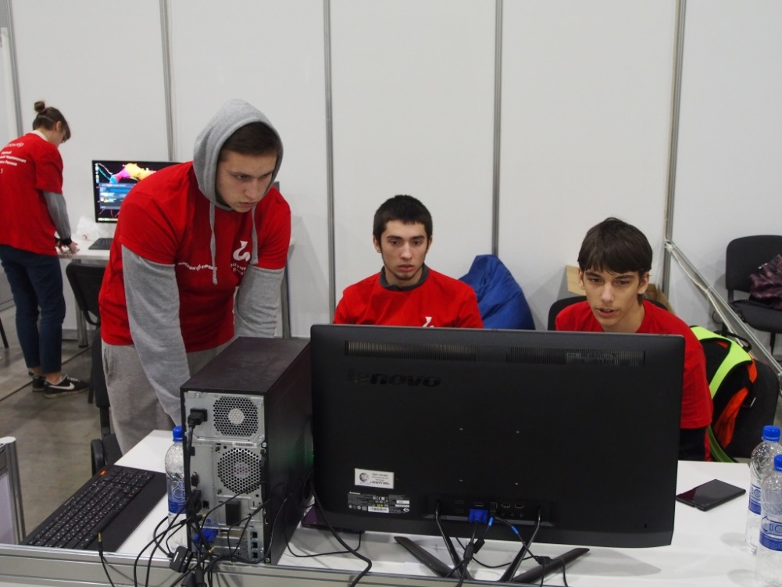
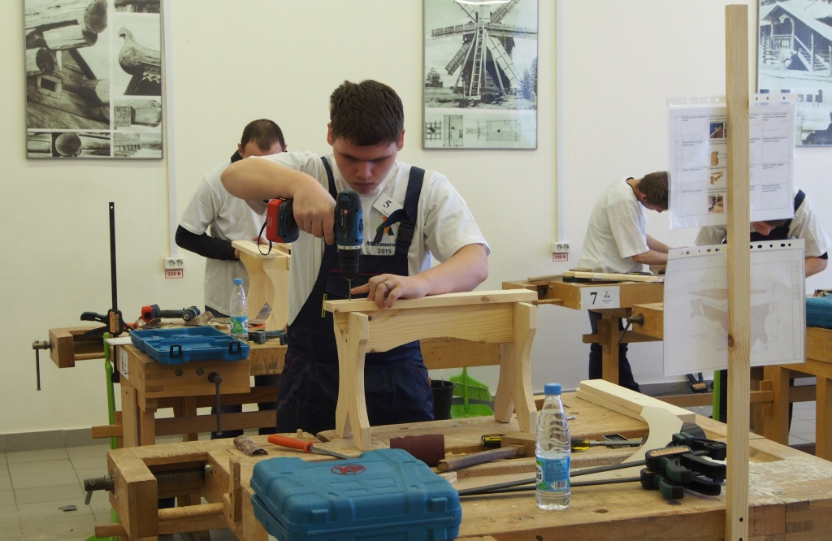
Цель: Создание в РФ системы конкурсов профессионального мастерства для людей с инвалидностью и ограниченными возможностями здоровья «Абилимпикс», обеспечивающей эффективную профессиональную ориентацию и мотивацию людей с инвалидностью к профессиональному образованию, содействие их трудоустройству и социокультурной инклюзии в обществе. оо.

Slide 7
Основная компетенция – компетенция, по которой проводят соревнования, демонстрирующая определенный навык, умение, мастерство участника. Презентационная компетенция – компетенция, по которой ранее в стране (на федеральном уровне) или в регионе (на региональном уровне) не проводились соревнования, презентует новую технологию или профессию.

Slide 8
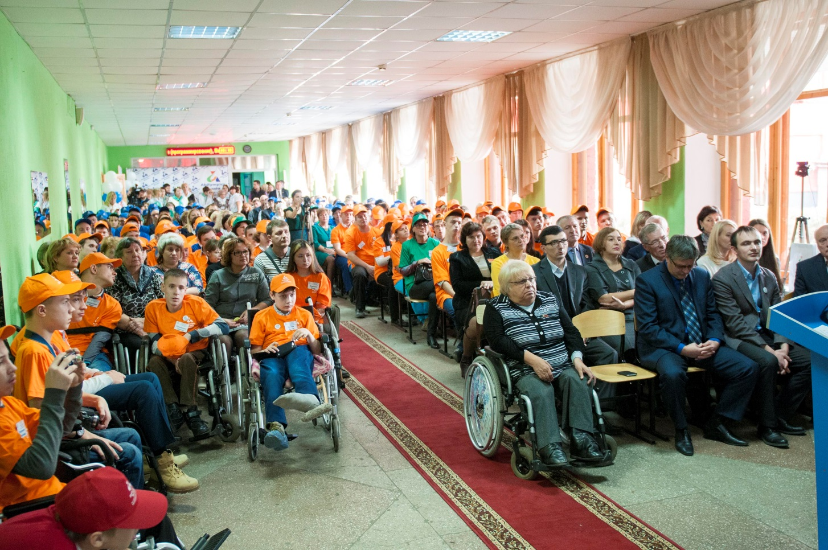
К участию допускаются граждане РФ с инвалидностью и ограниченными возможностями здоровья по трем категориям участников соревнований: «школьники», «студенты» и «специалисты» не старше 65 лет.

Slide 9
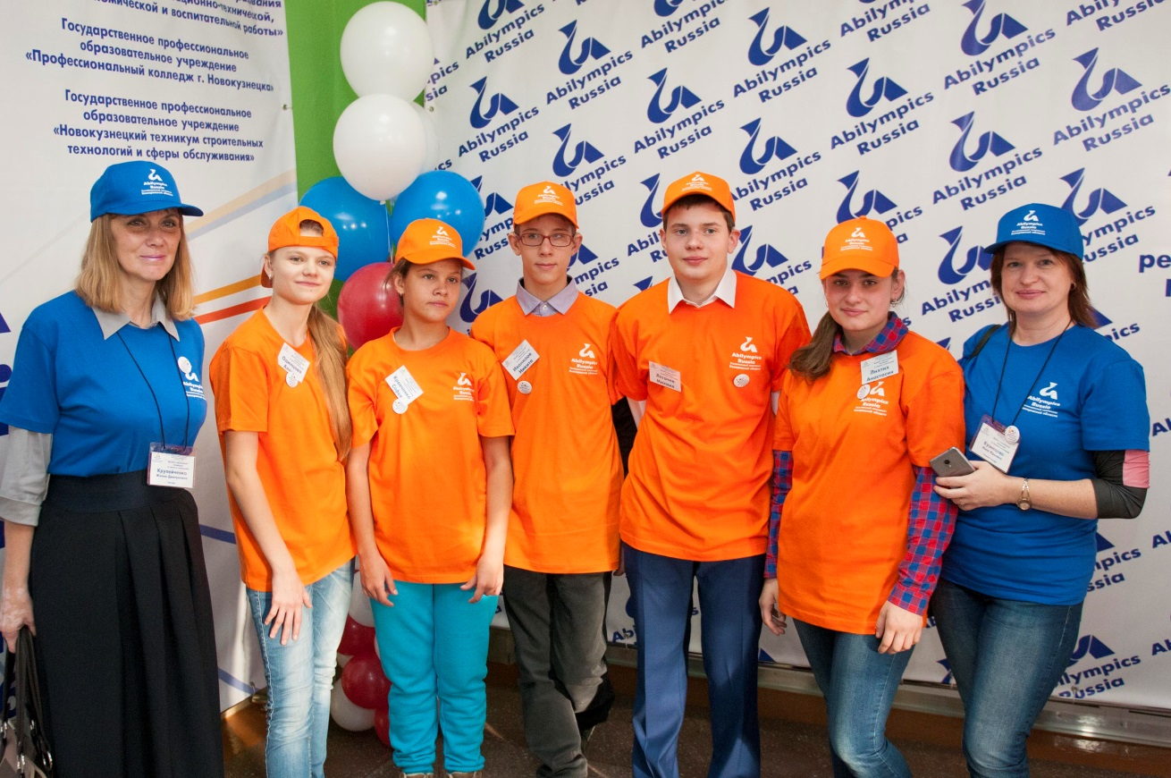
Категория участников соревнований «Школьники» – физические лица с инвалидностью и ограниченными возможностями здоровья, обучающиеся по программам общего образования.

Slide 10
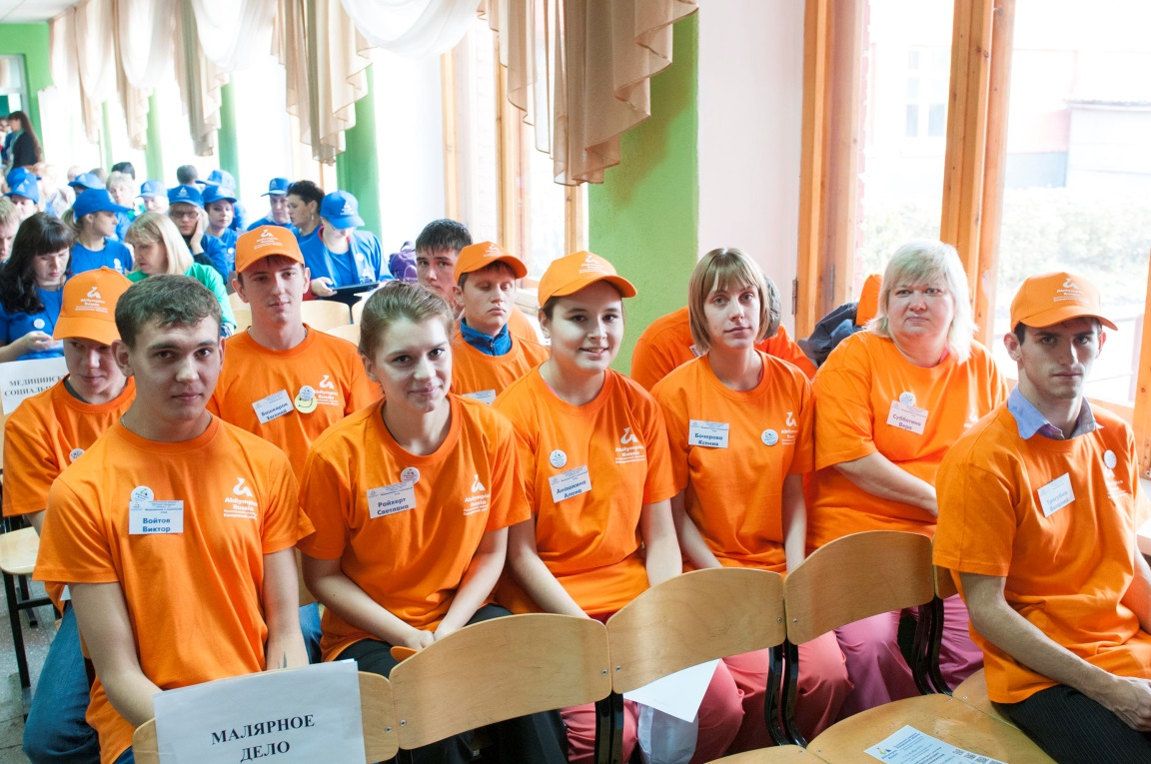
Категория участников соревнований «Студенты» – физические лица с инвалидностью и ОВЗ, обучающиеся по основным программам профессионального обучения, основным профессиональным образовательным программам: СПО и ВО, дополнительного профессионального образования. и учебно-методических центров, в том числе общественных организаций инвалидов, а также имеющие соответствующий профессиональный опыт.

Slide 11
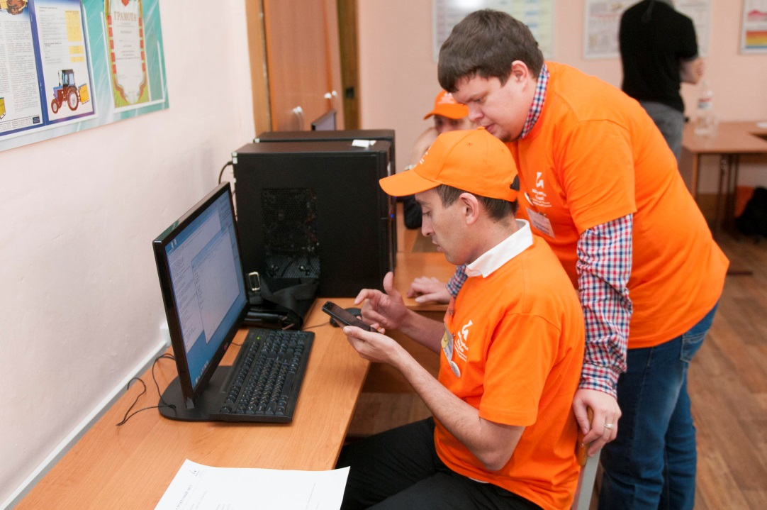
Категория участников соревнований «Специалисты» – физические лица с инвалидностью, нуждающиеся в трудоустройстве или повышении профессионального мастерства, выпускники образовательных организаций и учебно-методических центров, в том числе общественных организаций инвалидов, а также имеющие соответствующий профессиональный опыт. профессиональный опыт.

Slide 12
Студенты и молодые специалисты Ремонт и обслуживание автомобилей – 4 чел. Слесарное дело- 10 чел. Электромонтаж – 5 чел. Флористика – 3 чел поварское дело -7 чел. Выпечка хлебобулочных изделий- 2 чел. Торговля – 3 чел. Сетевое системное администрирование – 8 чел. Разработка программного обеспечения – 7 чел. Веб-дизайн- 8 чел. Администрирование баз данных -12 чел. Медицинский и социальный уход – 6 чел. Экономика и бухгалтерский учет – 2 чел. Мультимедийная журналистика – 3чел. Фотография -1 чел. Резьба по дереву -1 чел.

Slide 13
Школьники: дизайн персонажей/ Анимация – 7 чел. Мультимедийная журналистика -10 чел.

Slide 14
компетенции | колясочники | ДЦП |  | Глухие | Проблемы со зрением | Общие заболевания
 |  | Передвигаются при помощи взрослых | Передви- гаются самостоятельно
Электромонтаж (5) | - | - | - | - | - | 5
Слесарное дело (10) | - | 1 | - | 2 | - | 7
Флористика ( 3) | - | 1 | - | - | - | 2

Slide 15
компетенции | Колясоч- ники | ДЦП |  | Глухие | Проб- лемы со зрением | Общие заболевания
 |  | Передвигаются при помощи взрослых | Передви- гаются самостоятельно
Сетевое и системное администрирование (8) | 1 | 2 | - | - | 1 | 6
Администрирование баз данных (12) | 1 | 2 | - | 1 | - | 8
Разработка программного обеспечения (7) | - | 1 | - | - | - | 6
Экономика и бухгалтерский учет ( 2) | - | 1 | - | - | 1 | -
Мультимедийная журналистика (профессионалы) -3 | - | - | - | - | - | 3
Мультимедийная журналистика (школьники) – 10 | 1 | 4 | - | 5 | - | -
Веб дизайн (8) | - | 1 | - | - | - | 7
Фотография (1) | - | - | - | - |  | 1

Slide 16
компетенции | Колясоч-ники | ДЦП |  | Глухие | Проблемы со зрением | Общие заболевания
 |  | Передвигаются при помощи взрослых | Передви- гаются самостоятельно
Поварское дело (7) | - | 1 | - | 1 |  | 5
Выпечка хлебобулочных изделий (2) | - | - | - | - | - | 2
Торговля (3) | - | - | - | - | - | 3

Slide 17
компетенции | колясочники | ДЦП |  | Глухие | Проблемы со зрением | Общие заболевания
 |  | Передвигаются при помощи взрослых | Передви- гаются самостоятельно
Ремонт и обслуживание автомобилей (4) | - | - | 1 | 1 | 1 | 1
Медицинский и социальный уход (8) | - | - | - | - | - | 8
Дизайн персонажей/ Анимация (7) | - | 1 | - | 7 | - | -
Резьба по дереву | - | - | - | - | - | -

Slide 18
компетенции | колясочники | ДЦП |  | Глухие | Проблемы со зрением | Общие заболевания
 |  | Передвигаются при помощи взрослых | Передви- гаются самостоятельно
Итого: 103 | 3 | 15 | 1 | 17 | 3 | 64

Slide 19
Эксперт- представители образовательных организаций, имеющие подтвержденный стаж работы в области реализации образовательных программ профессионального образования по компетенциям чемпионата – не менее 5 лет, имеющие подтвержденный опыт работы с людьми с инвалидностью не менее 2 лет, и прошедшие специальное обучение в рамках программы подготовки чемпионата; или представители работодателей, общественных организаций инвалидов, некоммерческих организаций, имеющие подтвержденный стаж и опыт работы в профессии по которой выступает экспертом, не менее 5 лет, имеющие подтвержденный опыт работы с людьми с инвалидностью не менее 2 лет, либо прошедшие специальное обучение в рамках программы подготовки чемпионата.

Slide 20
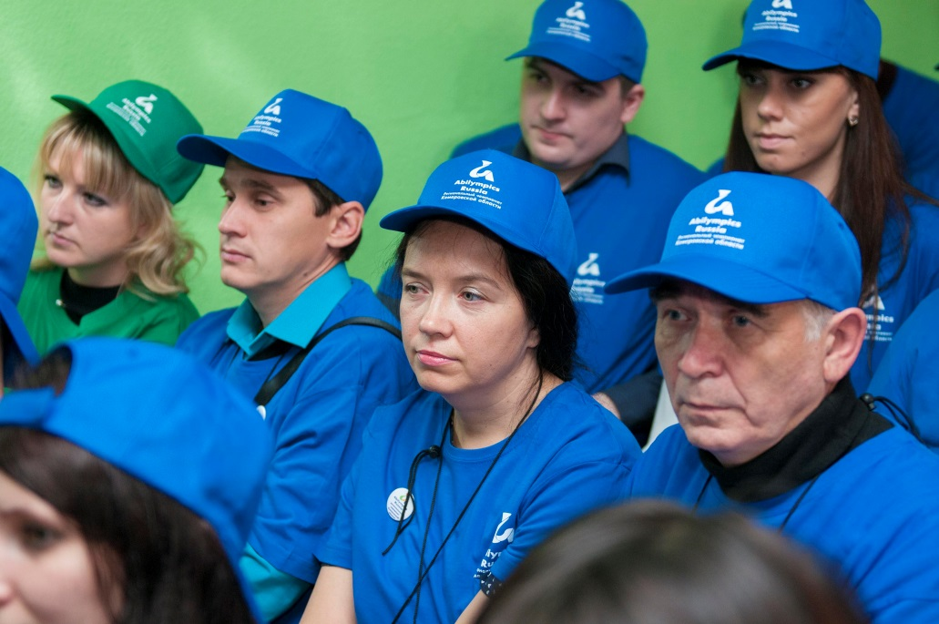
Главные эксперты отвечают за управление, организацию и руководство организации соревнований по определенной компетенции. Главный эксперт должен иметь подтвержденный стаж и опыт работы в области экономики/промышленности, профильной для профессиональной компетенции, не менее 5 лет, опыт работы с людьми с инвалидностью не менее 2 лет, пройти повышение квалификации по программе подготовки организаторов конкурсов профессионального мастерства «Абилимпикс».

Slide 21
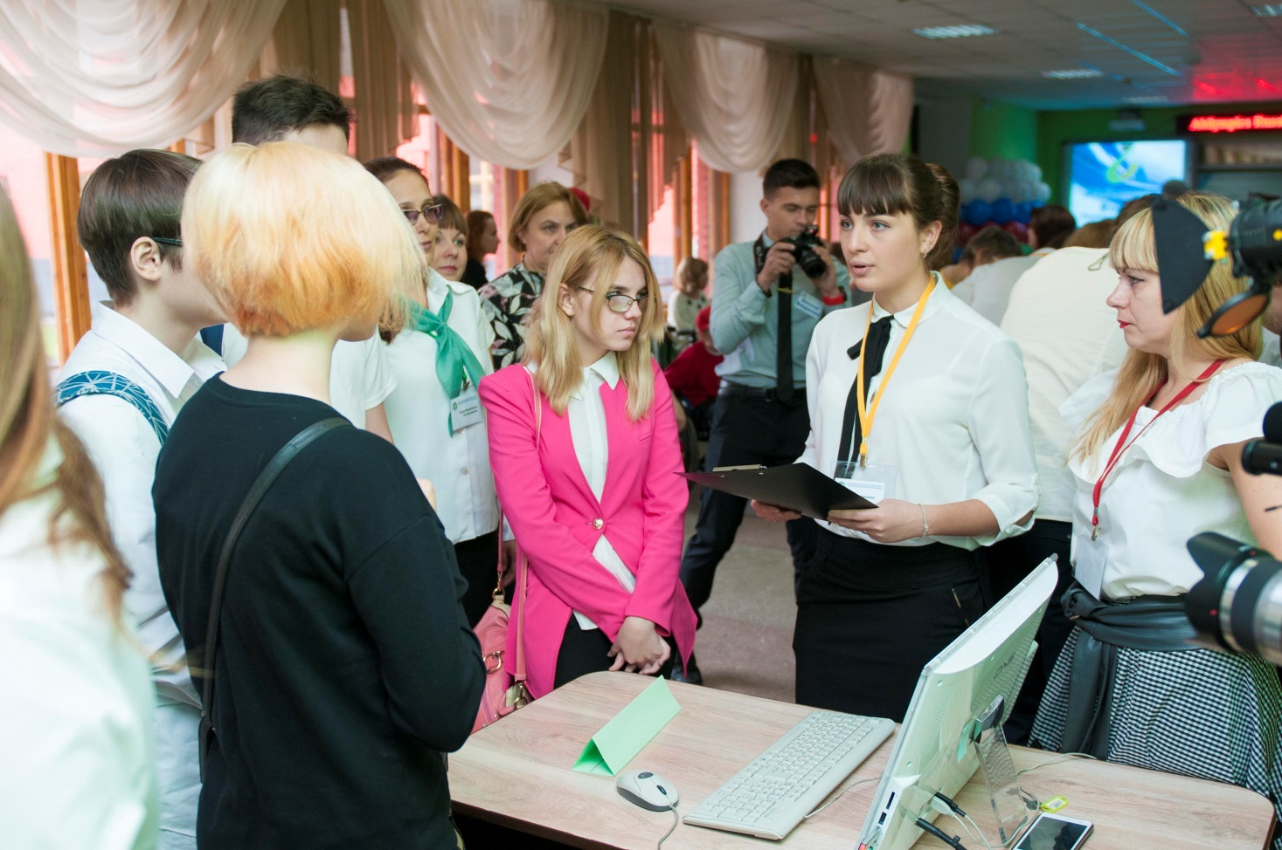
Программа «Абилимпикс» состоит из: - соревновательной, -профориентационной, -деловой и культурной программ.

Slide 22
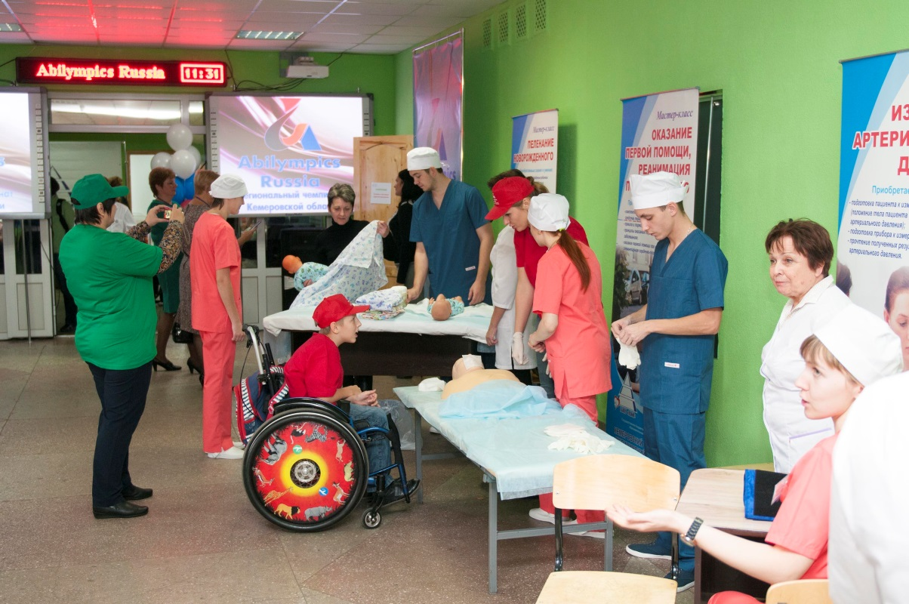
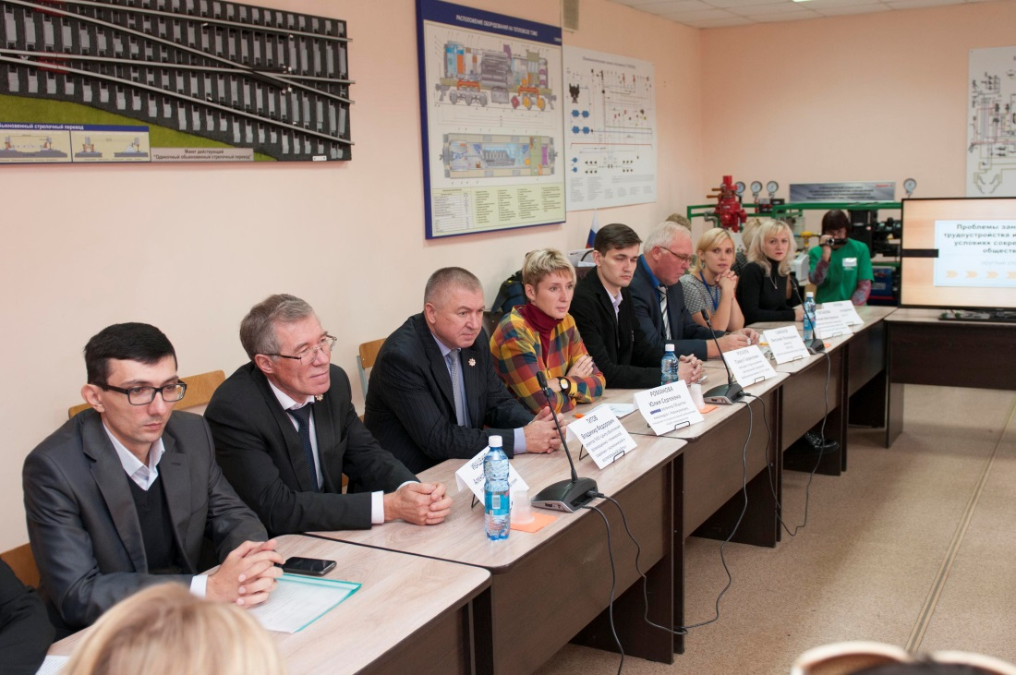
Деловая программа включает проведение: -тематических круглых столов и конференции по вопросам профориентации, -развития инклюзивного профессионального образования, -организации содействия трудоустройству людей с инвалидностью.

Slide 23
Пакет конкурсной документации:
-конкурсные задания;
-инфраструктурные листы;
-оценочные листы;
-техническое описание;
- методику проведения конкурса;
- требования к расходным материалам по каждой компетенции.

Slide 24
Общее количество людей чемпионата
компетенции | участники | эксперты | Тим лидеры | Сопровожда- ющие
НТСТиСО
Слесарное дело | 10 | 13 | 4 | 3
Электромонтаж | 5 | 8 | 3 | -
Флористика | 3 | 6 | 2 | 1
Итого: 58 | 18 | 27 | 9 | 4
НТПП
Поварское дело | 7 | 10 | 3 | 2
Выпечка хлебобулочных изделий | 2 | 4 | 1 | -
Торговля | 3 | 5 | 2 | -
Итого: 39 | 12 | 19 | 6 | 2

Slide 25
ПК г. Новокузнецка
Сетевое и системное администрирование | 8 | 10 | 5 | 4
Разработка программного обеспечения (Программирование) | 7 | 8 | 1 | 1
Веб-дизайн | 8 | 9 | 2 | 1
Администрирование баз данных | 12 | 12 | 2 | 4
Экономика и бухгалтерский учет | 2 | 3 | 1 | 2
Мультимедийная журналистика (профессионалы) | 3 | 4 | 1 | -
Мультимедийная журналистика (школьники) | 10 | 13 | 1 | 10
Фотография | 1 | 1
Итого: 147 | 51 | 60 | 14 | 22

Slide 26
компетенции | участники | эксперты | Тим лидеры | Сопровожда- ющие
Кемерово
Ремонт и обслуживание автомобилей | 4 | 6 | 4 | 1
Декоративное искусство: Резьба по дереву | 0 | 1 | 0 | 0
Медицинский и социальный уход | 8 | 12 | 1 | 6
Дизайн персонажей/Анимация | 7 | 7 | 3 | 2
Итого: 62 | 19 | 26 | 8 | 9
ВСЕГО: 306 | 100 | 132 | 37 | 37

Slide 27
Спасибо за внимание!

